Slide 2
পরিচিতি
শিক্ষক পরিচিতি
পাঠ পরিচিতি
মোঃ নজরুল ইসলাম
ট্রেড ইন্সট্রাক্টর
হোমনা আদর্শ উচ্চ বিদ্যালয়
হোমনা, কুমিল্লা
E-mail: nazrulislam98.ni98@gmail.com
শ্রেণীঃ নবম
বিষয়ঃ বাংলাদেশ ও বিশ্ব পরিচয়

Slide 3
মনোযোগ দিয়ে দেখ

Slide 4
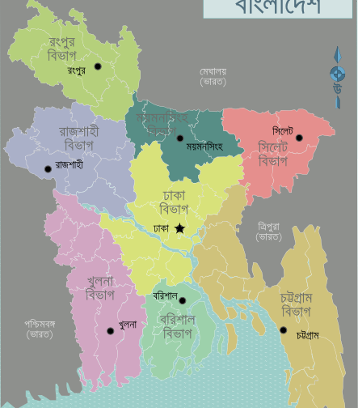
আজকের পাঠ
রাষ্ট্রের উপাদান

Slide 5
শিখনফল
১। রাষ্ট্রের উপাদান কয়টি বলতে পারবে ।
২। নিদির্ষ্ট ভূ-খন্ডে কী কী থাকে বলতে পারবে ।
৩। রাষ্ট্রের উপাদানের সমন্বয় গঠন ব্যাখ্যা করতে পারবে ।
৪। রাষ্টের সবচেয়ে গুরুত্বপূর্ণ উপাদানটি ব্যাখ্যা করতে পারবে।

Slide 6
জনসমষ্টি
রাষ্ট্রের উপাদান
নির্দিষ্ট্র
ভূ-খন্ড
সার্বভৌমত্ত্ব
সরকার

Slide 7
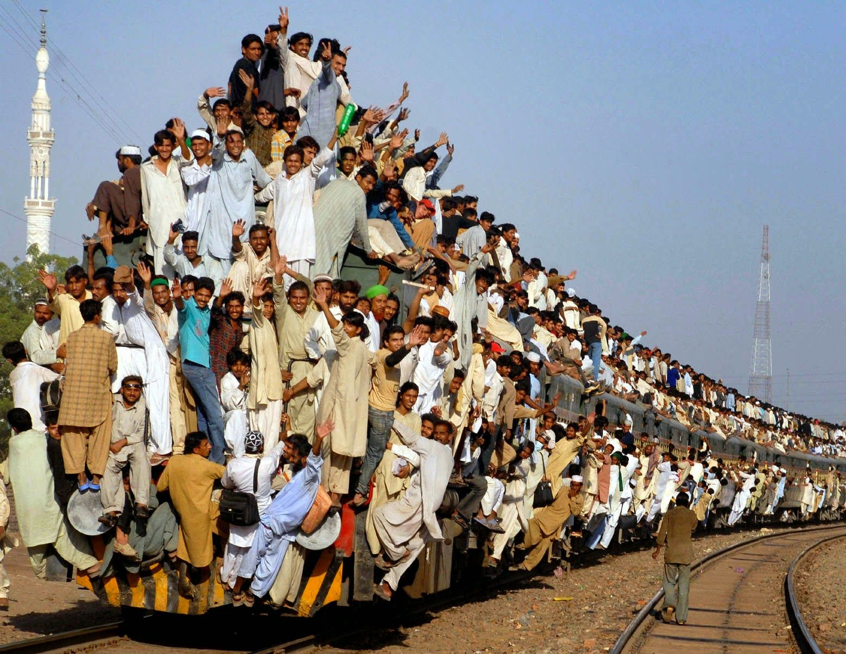
জনসমষ্টি
রাষ্ট্রের প্রাথমিক উপাদান হচ্ছে- জনসমষ্টি । তবে এটা কম বেশি হতে পারে। যেমন- বতর্মানে বাংলাদেশে জন সংখ্যা- ১৪ কোটি ৮০ লাখ ।

Slide 8
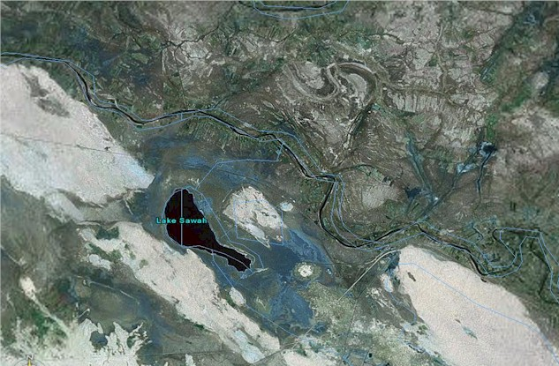
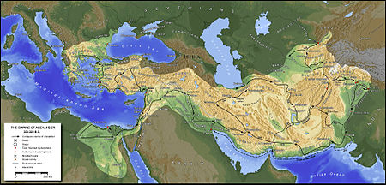
নির্দিষ্ট ভূ-খন্ড
* স্থলভাগ, *সমুদ্রসীমা, * আকাশসীমা ।
স্থলভাগ

Slide 9
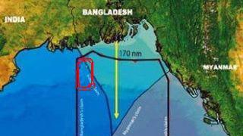
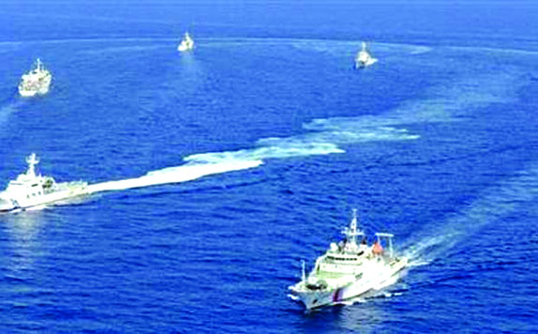
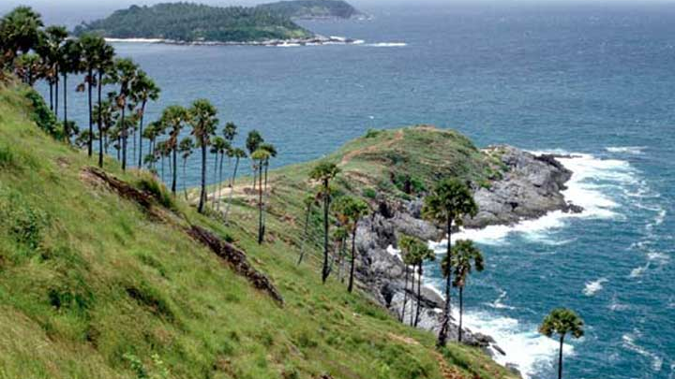
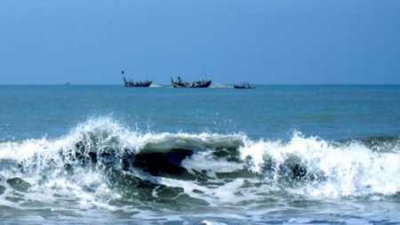
সমুদ্রসীমা

Slide 10
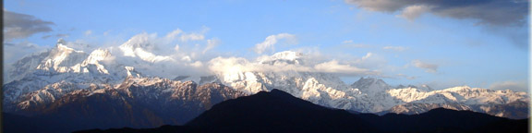
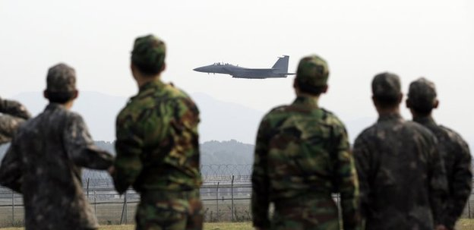
আকাশসীমা

Slide 11
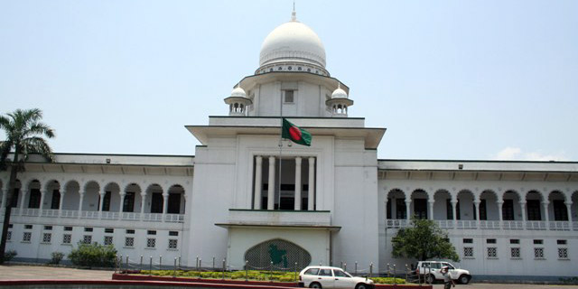
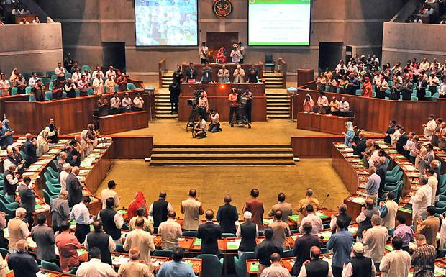
সরকার
সরকার গঠনের মাধ্যমে নির্দিষ্ট ভূ-খন্ডের উপর কর্তৃত্ব প্রতিষ্ঠিত হয় । সরকার পদ্ধতি বিভিন্ন রাষ্ট্রে বিভিন্ন রকম হতে পারে ।
যেমন-
গনতান্ত্রিক সরকার,
রাজতান্ত্রিক সরকার,
একনায়কতন্ত্র,
ধনিকতন্ত্র ।

Slide 12
সার্বভৌমত্ব
সার্বভৌমের আদর্শই হলো- আইন, রাষ্ট্রের চুড়ান্ত ক্ষমতাকেই বোঝায়- সার্বভৌমত্ব । সার্বভৌম ক্ষমতার দু’টি দিক রয়েছে-
১. অভ্যন্তরীণ ।
২. বাহ্যিক ।

Slide 13
দলগত কাজ
ক-গ্রুপ
রাষ্ট্র গঠনের মৌলিক উপাদান গুলো লিখ ।
খ-গ্রুপ
ভু-খন্ড এবং সার্বভৌমত্বের কয়েটি পার্থক্য লিখ ।
গ-গ্রুপ
বাংলাদেশের সরকার পদ্ধতি কি ও ৩টি সরকার পদ্ধতি লিখ ।

Slide 14
মূল্যায়ন
১. বিশ্ব মানচিত্রে বাংলাদেশের ভূ-খন্ড কবে স্থান পায় ?
২. আমাদের দেশের সবচেয়ে গুরুত্ত্বপূর্ণ উপাদান কোনটি ?
৩. সবচেয়ে কম এবং বেশি জনসমষ্টি রয়েছে কোন রাষ্ট্রে ?
৪. গনতান্ত্রিক পদ্ধতি বলতে কি বুঝ ?

Slide 15
বাড়ির কাজ
একটি স্বাধীন রাষ্ট্র গঠনের মূখ্য উপাদান গুলোর কতটুকু প্রয়োজনীয়তা রয়েছে ব্যাখ্যা কর ।

